Slide 1
ЗАБОТЬСЯ О ЗДОРОВЬЕ
МБДОУ «Детский сад № 36» г. Кировск, нп Титан

Slide 2
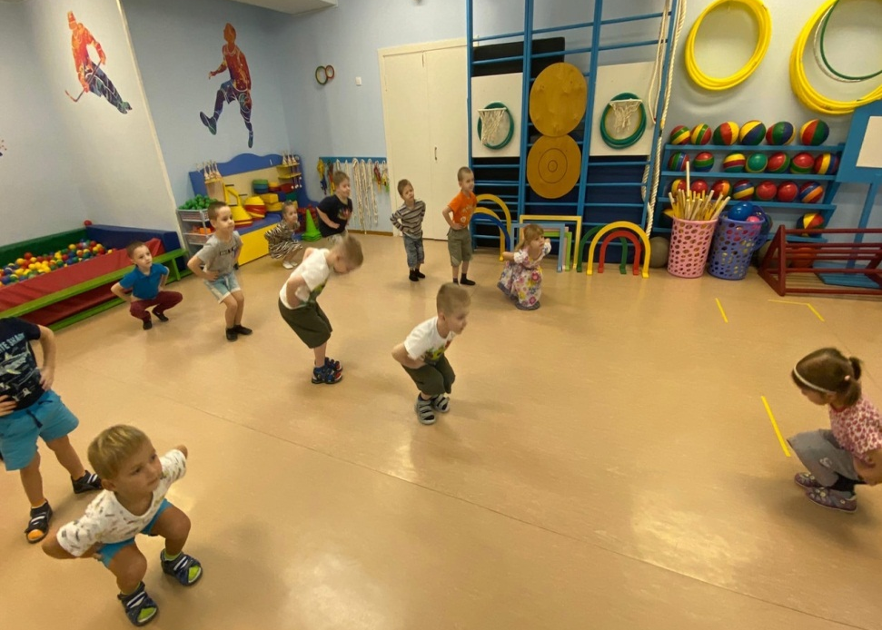
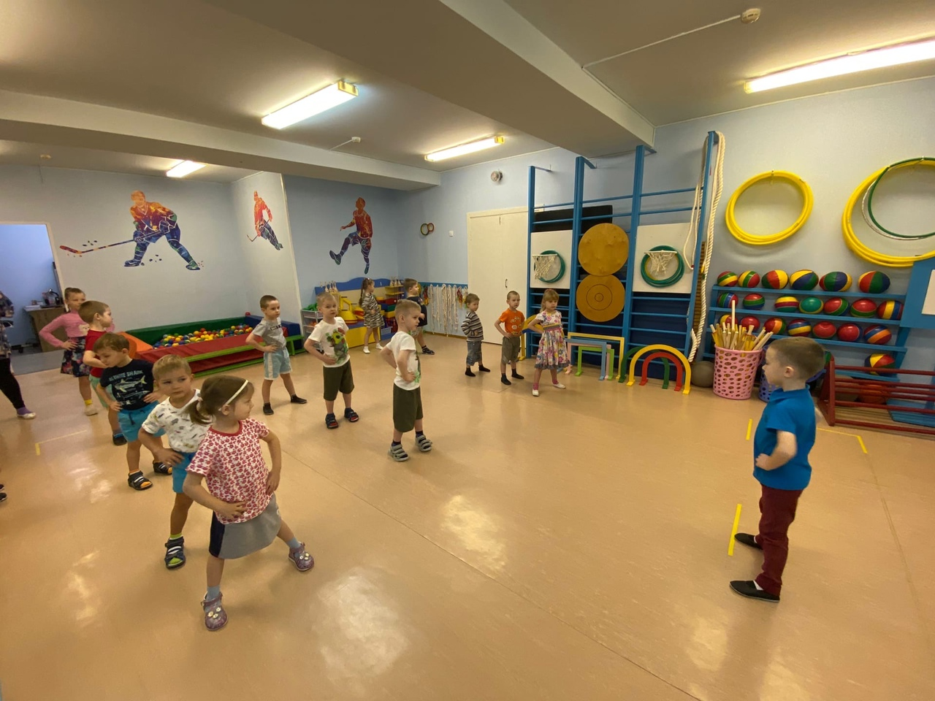
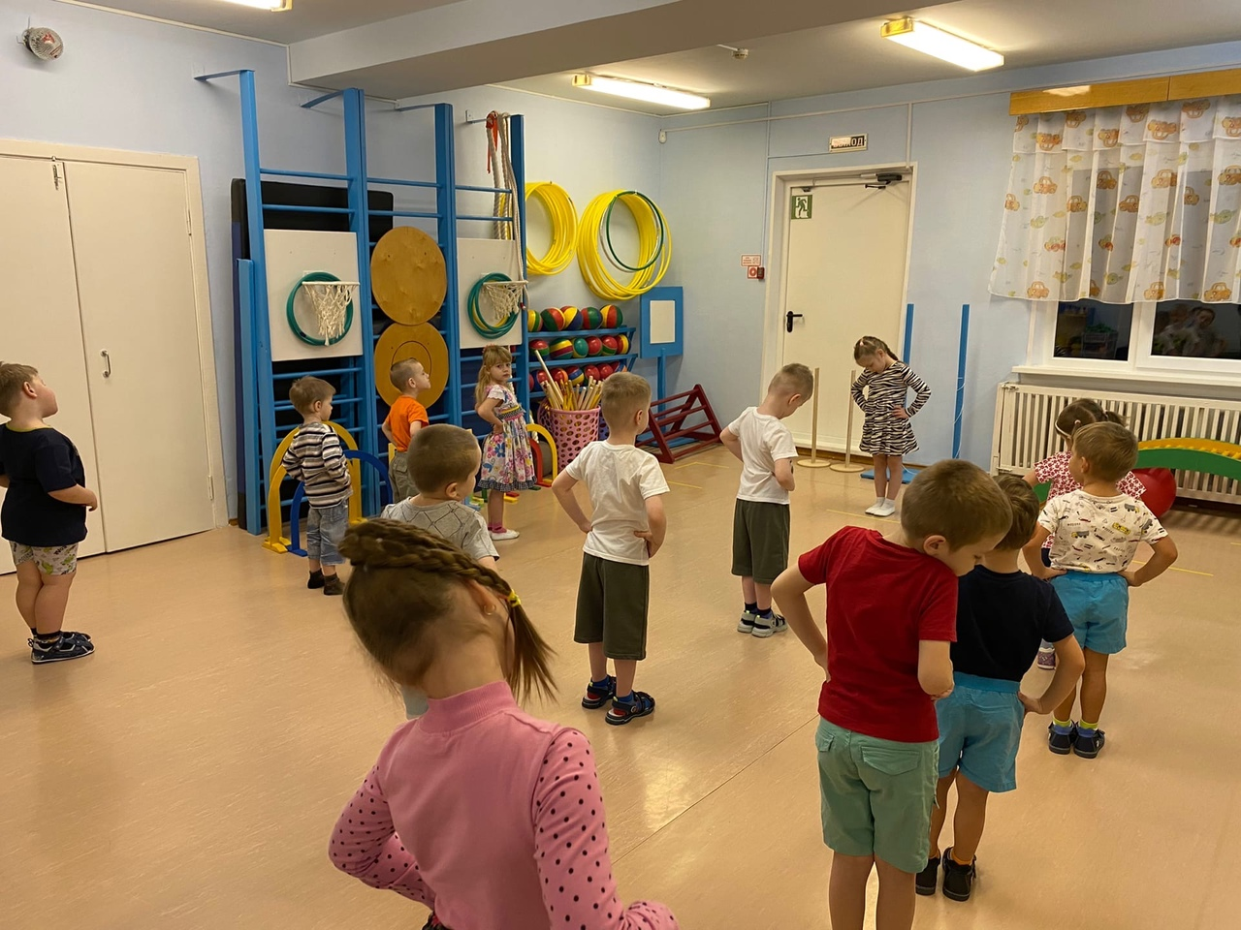
Мы начнём всё по порядку, утром делаем зарядку!
Здоровье в порядке!
Спасибо зарядке!

Slide 3
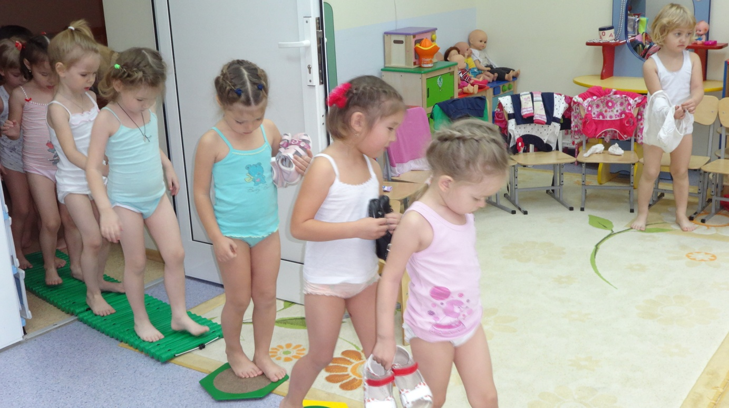
Закаляться целый день, вы поверьте, нам не лень!
Криомассаж

Slide 4
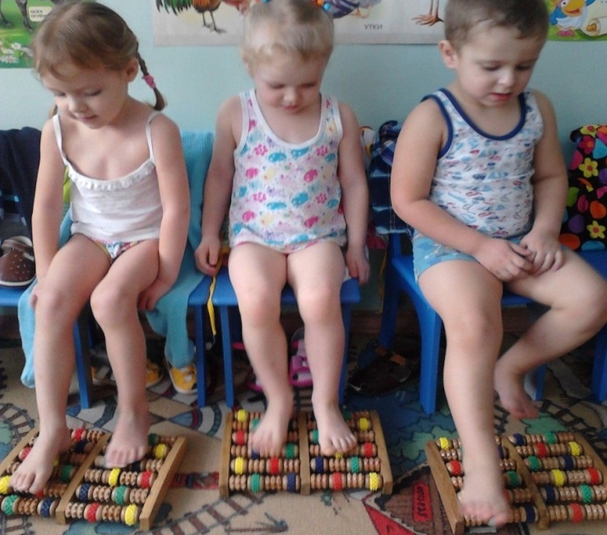
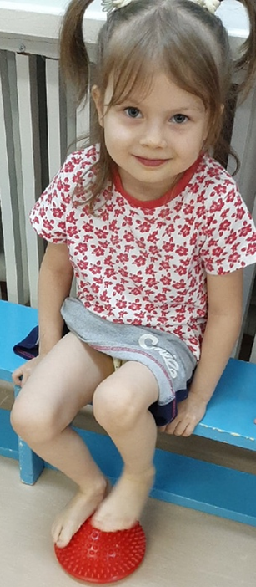
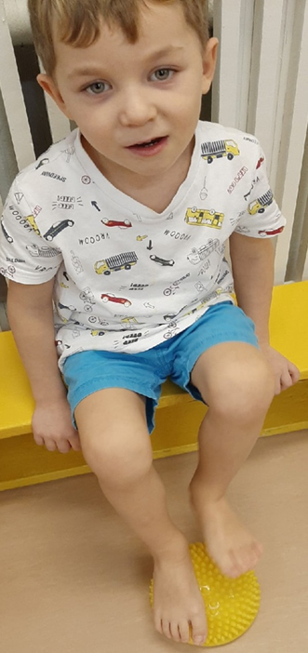
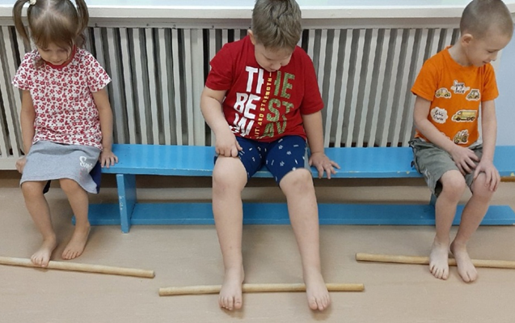
Ножки надо укреплять, ножки надо развивать

Slide 5
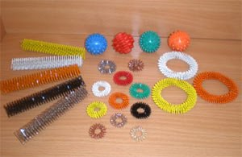
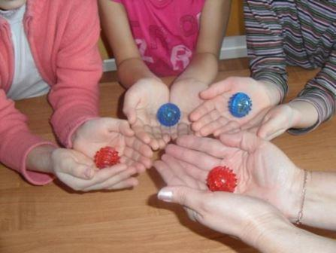
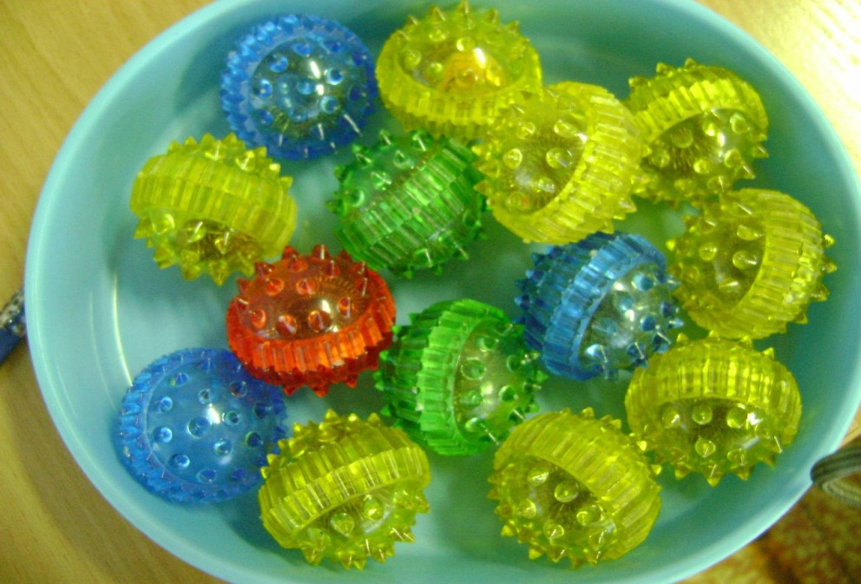
Чтоб здоров был пальчик наш, сделаем ему массаж
Су-Джок терапия

Slide 6
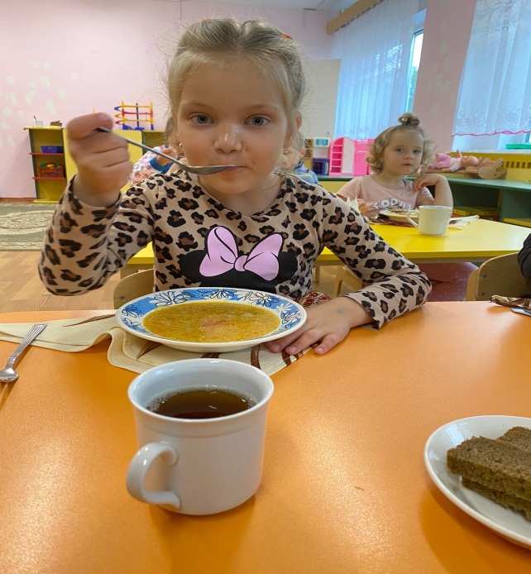
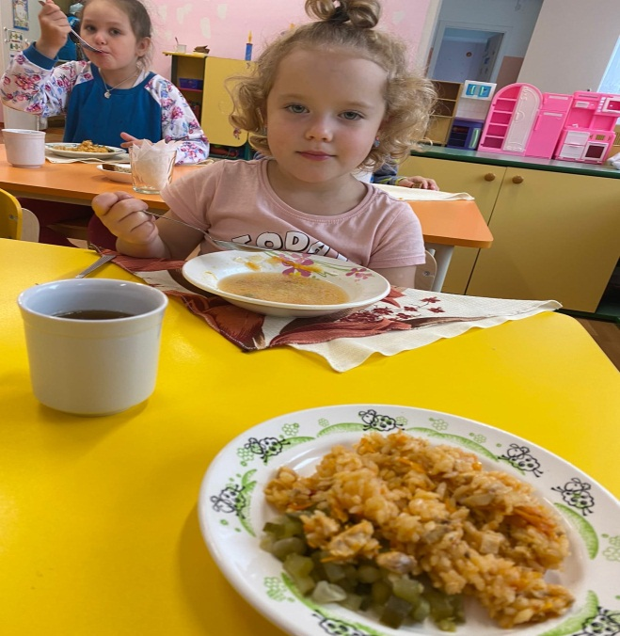
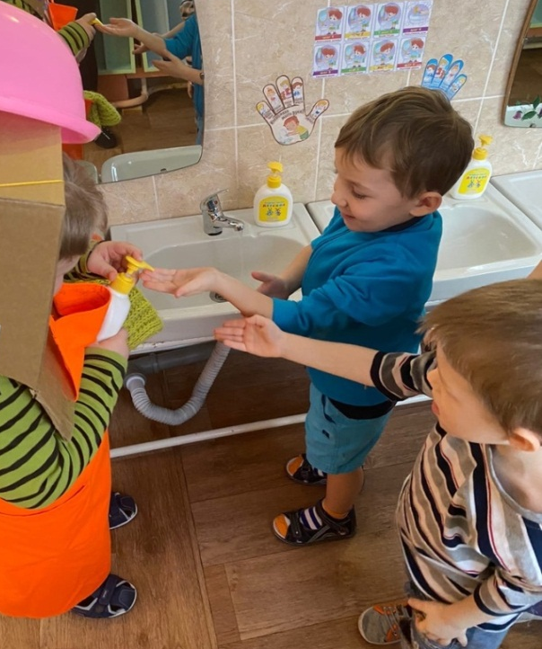
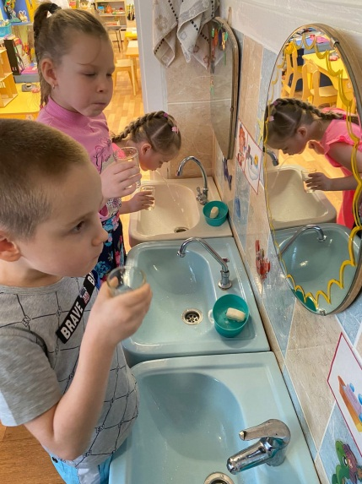
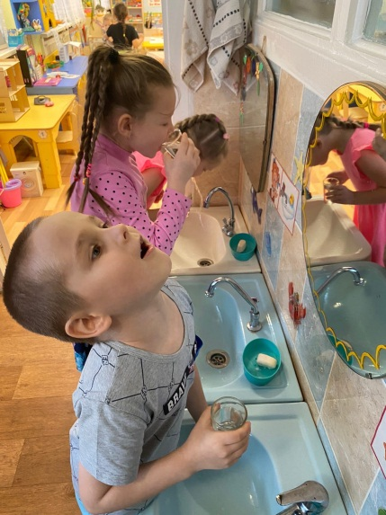
Будешь правильно питаться, со здоровьем будешь знаться
Уроки МОЙДОДЫРА

Slide 7
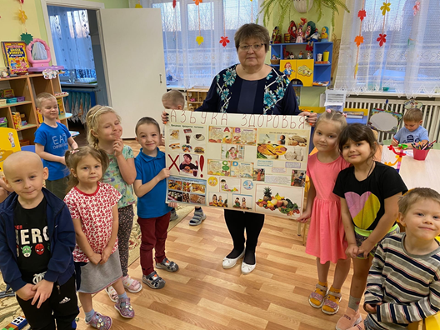
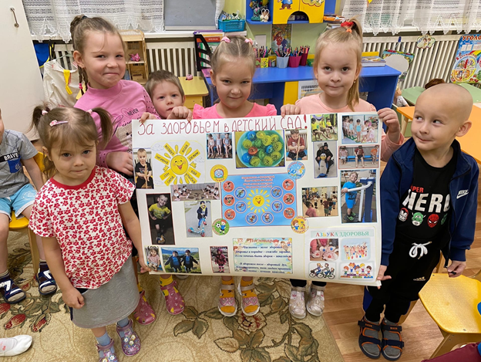
За здоровьем в детский сад
Мы за ЗОЖ!
Я люблю семь правил ЗОЖ,
Ведь без них не проживёшь!
Солнце, воздух и вода, наши лучшие друзья!

